Slide 1


Slide 2
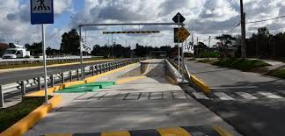

Slide 3
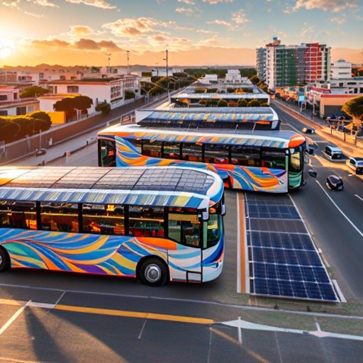

Slide 4
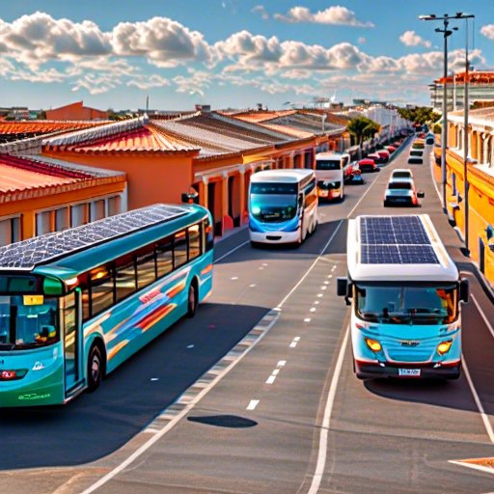

Slide 5
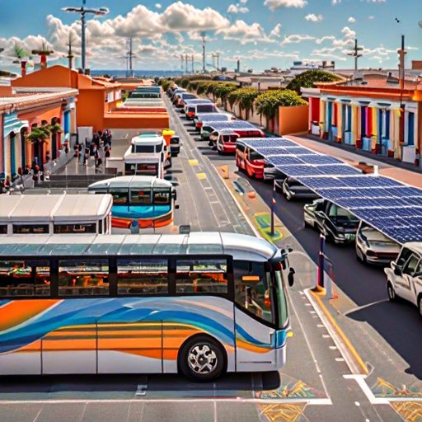

Slide 6
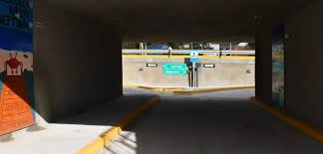

Slide 7
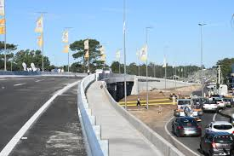

Slide 8
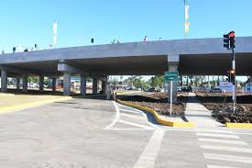

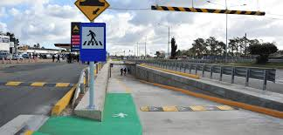
LERETÉ INTENDENTE
POR QUE CAMELONES IMPORTA
POR OBRAS
POR MEJOR GESTION
MÁS DESARROLLO
ES HORA DE UN CAMBIO

